Slide 1

Hanzari

Slide 2

목차
1. 로그인
2. Super 계정
2-1. 권한 변경
3. Admin 계정
3-1. 권한 변경
3-2. 비밀번호 변경
3-3. 건물 선택 가능
3-4. 자리 배치도 조작
4. Manager 계정
4-1. 비밀번호 변경
4-2. 건물 선택 가능
4-3. 자리배치도 조작
5 . Viewer 계정
5-1. 비밀번호 변경
5-2. 건물 선택 가능
5-3. 자리배치도 단순 보기 기능

Slide 3
로그인

Slide 4
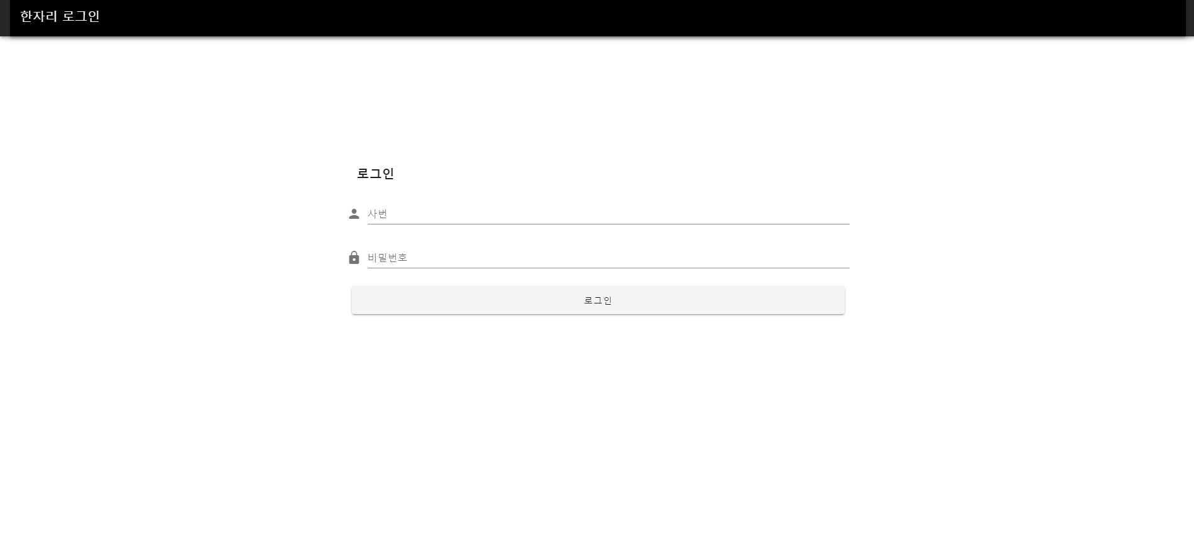

1. 로그인
기능 설명
1
로그인 화면
1 | 한자리 로그인 화면 1-1 : 사번 입력 영역 - 그룹웨어 사번 입력 가능 1-2 : 비밀번호 입력 영역 - 비밀번호 입력 가능 (초기 비밀번호 0000) 1-3 : 로그인 버튼 - 선택 시 사번 / 비밀번호 체크 후 로그인 진행
1-1
1-2
1-3

Slide 5
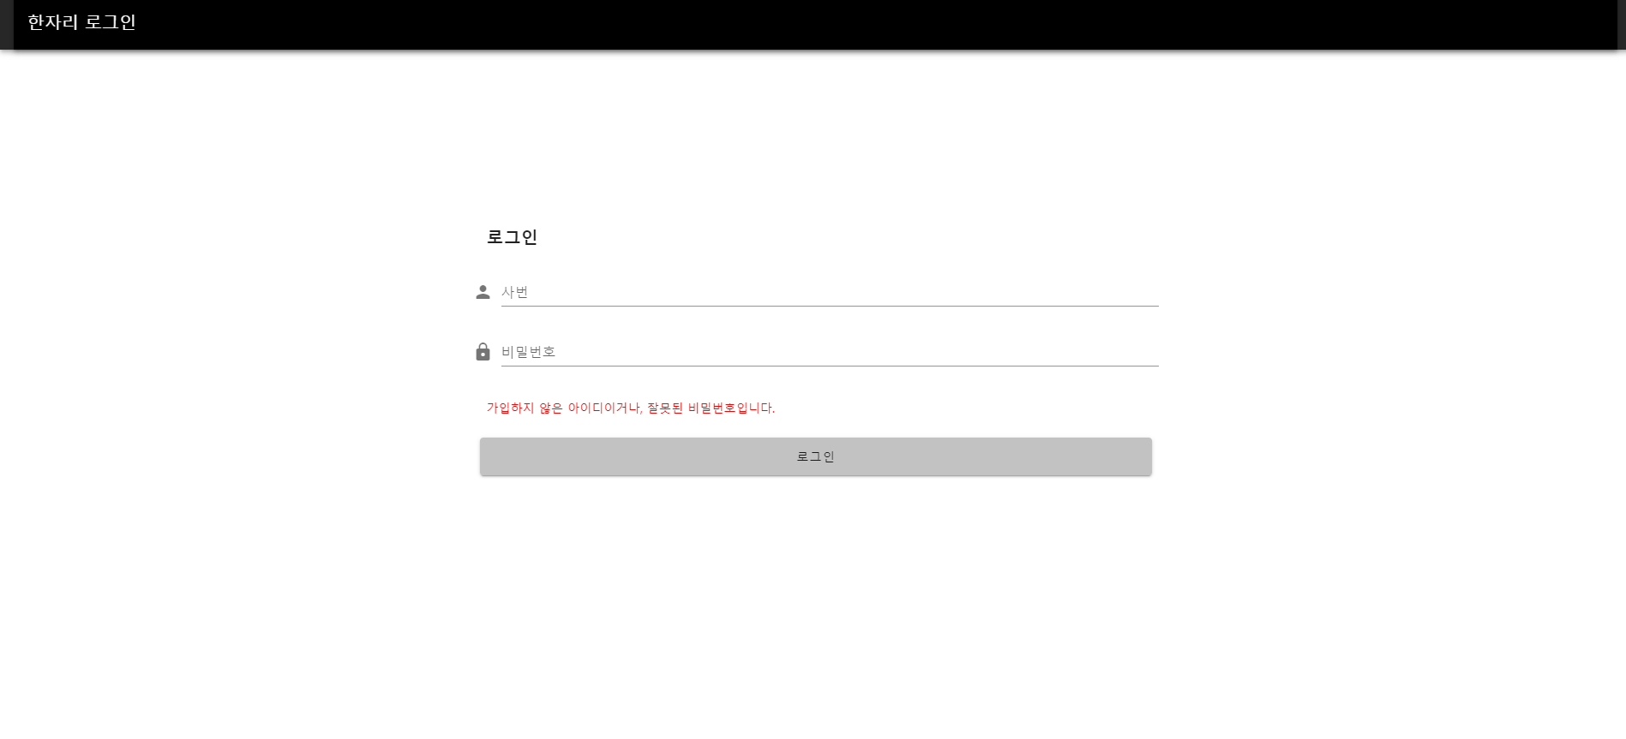
1. 로그인
기능 설명
로그인 예외처리 화면
1 | 로그인 시 각 상황에 따른 메시지 표시 - 사번 및 비밀번호를 잘못 입력한 경우 알림 메시지 표시

Slide 6
Super 계정

Slide 7
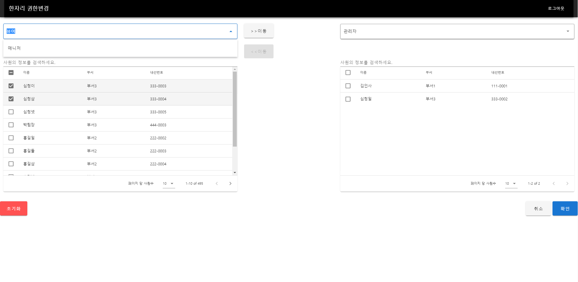
2. Super 계정
기능 설명
6
Super계정 main화면 (권한변경)
1 | 권한 변경 전 영역 1-1 : 콤보박스 클릭 오른쪽 콤보박스에 선택되어있는 권한을 제외한 권한을 왼쪽 콤보박스에서 선택할 수 있음 (기본값은 “뷰어”권한) 1-2 : 좌측 체크박스 클릭 오른쪽 콤보박스에 선택되어있는 권한(관리자)으로 변경하고자 하는 사원 선택/해제
2 | 양방향 이동 버튼 2-1 : 1-2에서 1명 이상의 사원을 선택하였을때 활성화되는 버튼 2-2 : 3-2에서 1명 이상의 사원을 선택하였을때 활성화되는 버튼
3 | 권한 변경 후 영역 3-1 : 콤보박스 클릭 오른쪽 콤보박스에 선택되어있는 권한을 제외한 권한을 왼쪽 콤보박스에서 선택할 수 있음 (기본값은 “관리자”권한) 3-2 : 좌측 체크박스 클릭 왼쪽 콤보박스에 선택되어있는 권한(뷰어)으로 변경하고자 하는 사원 선택/해제
4 | 저장 버튼 작업을 저장 하고자하는 버튼
5 | 작업 초기화 버튼 현재 작업을 초기화 하고 다시 처음 상태로 돌리고자 하는 버튼 (1-2와 3-2를 처음으로 되돌리고싶을때)
6 | 로그아웃 로그아웃 의사를 묻는 알림창이 나옴
1
2
3
1-1
2-1
3-1
2-2
1-2
3-2
5
4

Slide 8
Admin 계정

Slide 9
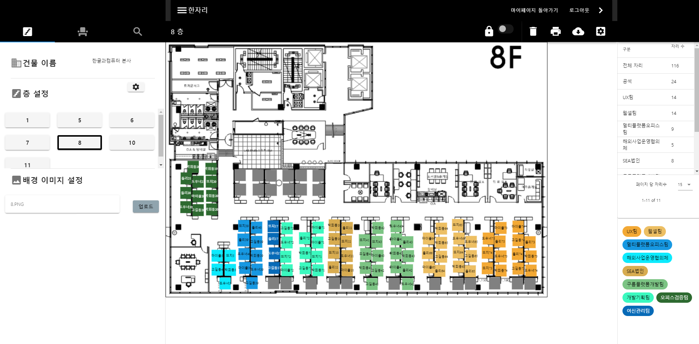
2. Admin 계정
기능 설명
1-1 ~ 1-3
Admin계정 main화면 상단바
1 | 권한 변경 전 영역 1-1 : 콤보박스 클릭 오른쪽 콤보박스에 선택되어있는 권한을 제외한 권한을 왼쪽 콤보박스에서 선택할 수 있음 (기본값은 “뷰어”권한) 1-2 : 좌측 체크박스 클릭 오른쪽 콤보박스에 선택되어있는 권한(관리자)으로 변경하고자 하는 사원 선택/해제
2 | 양방향 이동 버튼 2-1 : 1-2에서 1명 이상의 사원을 선택하였을때 활성화되는 버튼 2-2 : 3-2에서 1명 이상의 사원을 선택하였을때 활성화되는 버튼
3 | 권한 변경 후 영역 3-1 : 콤보박스 클릭 오른쪽 콤보박스에 선택되어있는 권한을 제외한 권한을 왼쪽 콤보박스에서 선택할 수 있음 (기본값은 “관리자”권한) 3-2 : 좌측 체크박스 클릭 왼쪽 콤보박스에 선택되어있는 권한(뷰어)으로 변경하고자 하는 사원 선택/해제
4 | 저장 유무 버튼 4-1 : 작업을 취소 하고자 하는 버튼 아직 구현되어있지않스빈다. 4-2 : 작업을 저장 하고자하는 버튼
5 | 작업 초기화 버튼 현재 작업을 초기화 하고 다시 처음 상태로 돌리고자 하는 버튼 (1-2와 3-2를 처음으로 되돌리고싶을때)
6 | 로그아웃 로그아웃 의사를 묻는 알림창이 나옴
1
1-1 ~ 1-5

Slide 10
Manager 계정

Slide 11
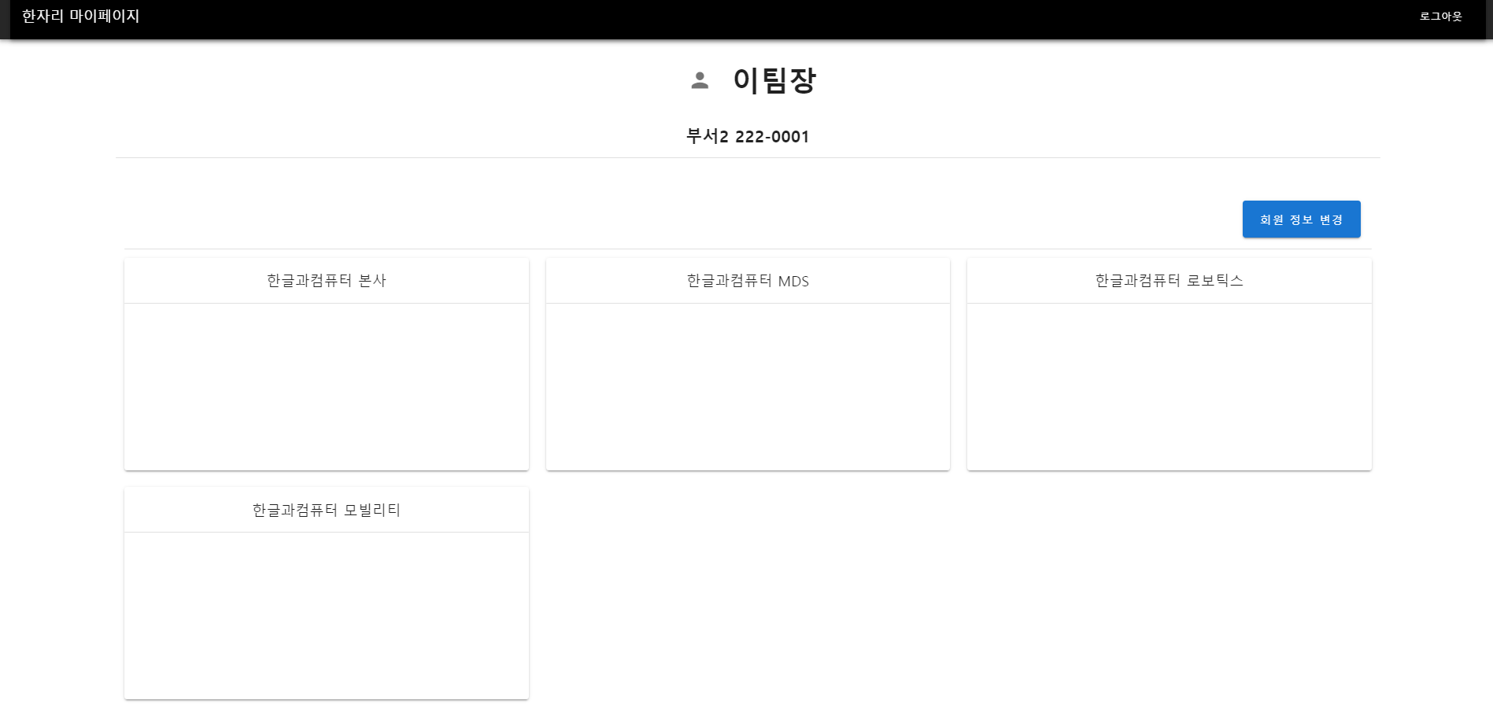
4-1. 비밀번호 변경 및 4.2 건물 선택 가능
기능 설명
4
Manager권한의 계정 마이페이지 화면
1 | 로그인한 사원의 정보 볼 수 있음
2 | 비밀번호 변경을 할 수 있는 버튼 : ‘3-2. 비밀번호 변경’과 동일
3 | 건물 선택 가능 : ‘3-3. 건물 선택 가능’과 동일
4 | 로그아웃 : 로그인한 사원의 로그아웃이 가능해짐
1
2
3

Slide 12
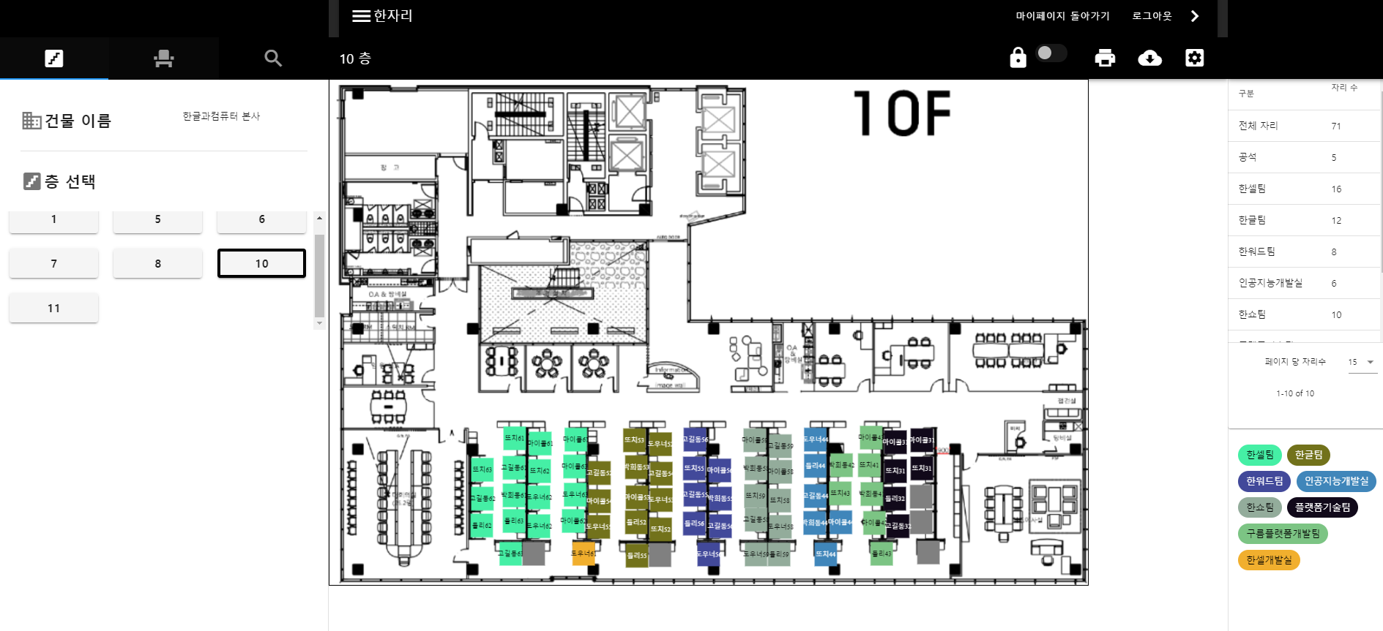
4.3 자리배치도 조작
기능 설명
1-1
1-2
1-3
한자리 자리배치도 화면 (Manager 권한의 계정)
1 | 자리배치도 탭 (추후 상세 설명) 1-1 : 선택한 건물에 해당하는 층을 이동할 수 있는 탭 1-2 : 사원 배치 및 자리 비우기가 가능한 탭 1-3 : 자리 검색이 가능한 탭
2 | 자리배치도
3 | 층간 현황표
4 | 부서색 표시
5 | 작업 초기화 5-1 :
6 | 저장 유무 6-1 :
1
2
3
4

Slide 13
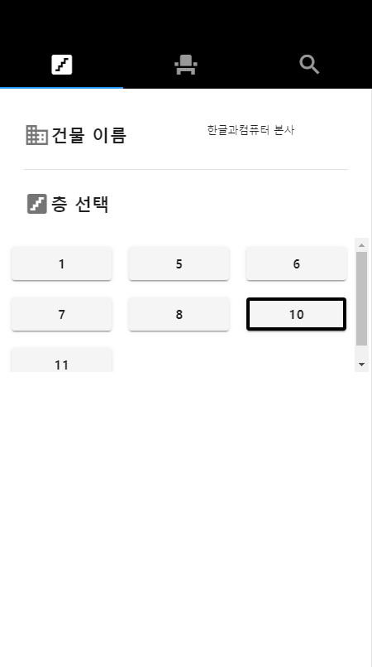
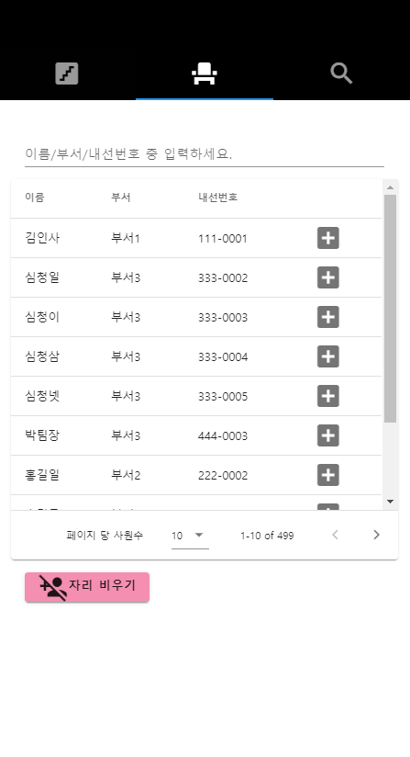
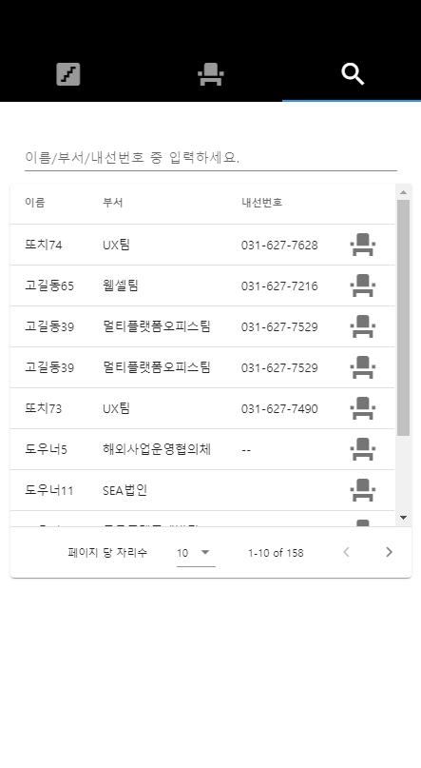
4.3 자리배치도 조작
기능 설명
1
2
3
한자리 자리배치도 탭 (Manager 권한의 계정)
1 | 층 관련 탭 1-1 : 현재 선택한 건물의 이름 확인 가능 1-2 : 버튼 클릭시 자리배치도를 조작하고 싶은 층으로 이동 가능 현재 선택된 층은 검은 테두리로 확인
2 | 사원 배치 관련 탭 2-1 : 자리에 배치할 사원을 검색할 수 있음 이름/부서/내선번호 중 하나 입력시 검색 가능 2-2 : 각 필드 클릭시 그 필드에 대해서 정렬됨 2-3 : 자리배치도에 자리가 선택되어있을 때, 클릭시 선택한 만큼의 자리에 사원을 매핑할 수 있음 2-4: 자리배치도에 자리가 선택되어있을 때, 클릭시 선택한 만큼의 자리를 공석으로 만들 수 있음
3 | 자리 검색 탭 3-1 : 사원의 자리를 검색할 수 있음 이름/부서/내선번호 중 하나 입력시 검색 가능 3-2 : 각 필드 클릭시 그 필드에 대해서 정렬됨 3-3 : 클릭시 자리배치도에 사원의 자리에 하이라이트 및 툴팁이 생기며 검색 가능
1-1
2-1
3-1
2-2
3-2
2-3
3-3
1-2
2-4

Slide 14
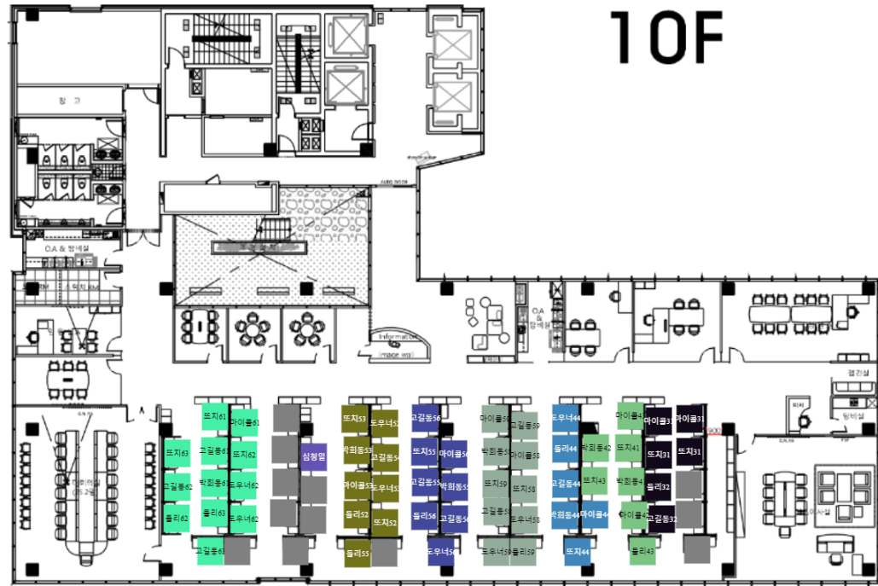
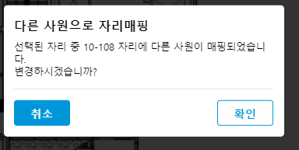
4.3 자리배치도 조작
선택된 자리 중 다른 사원이 배치가 되어있는 자리가 있다면
3-1
자리에 배치할 사원 선택
2
1
자리 선택 후

Slide 15
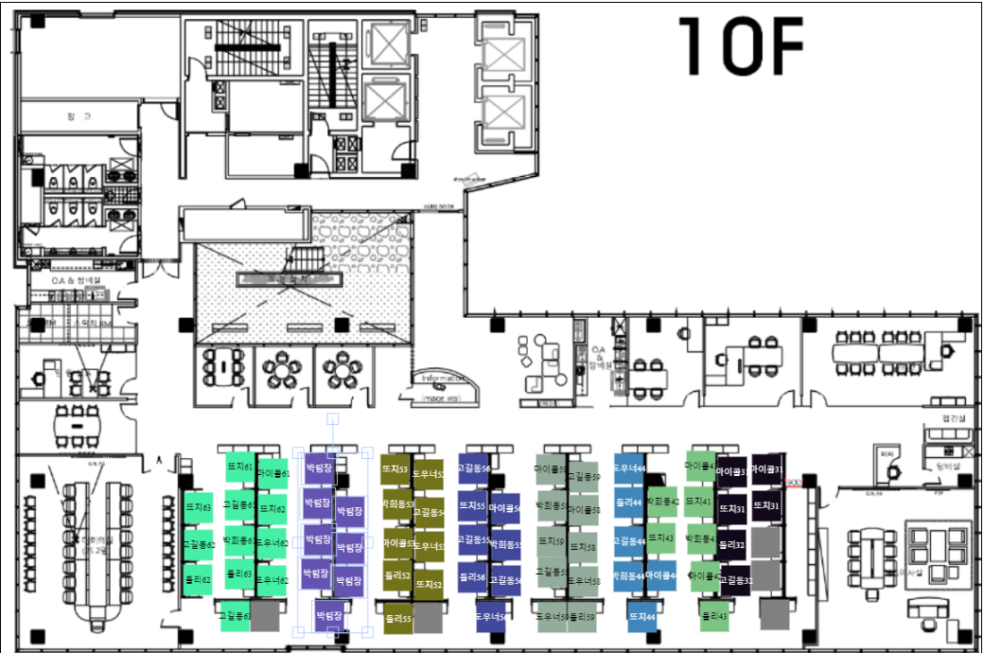
4.3 자리배치도 조작
3-2
선택한 자리가 모두 공석이거나
이미 선택한 사원이 배치되어있다면

Slide 16
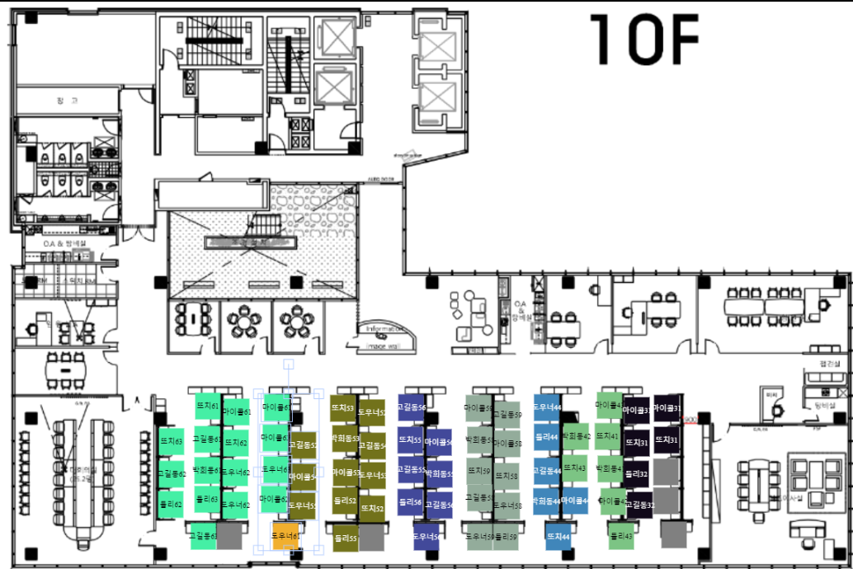
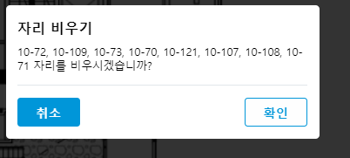
4.3 자리배치도 조작
선택된 자리 중 이미 사원이 배치가 되어있는 자리가 있다면
3-1
1
2
자리 선택 후
버튼 클릭

Slide 17
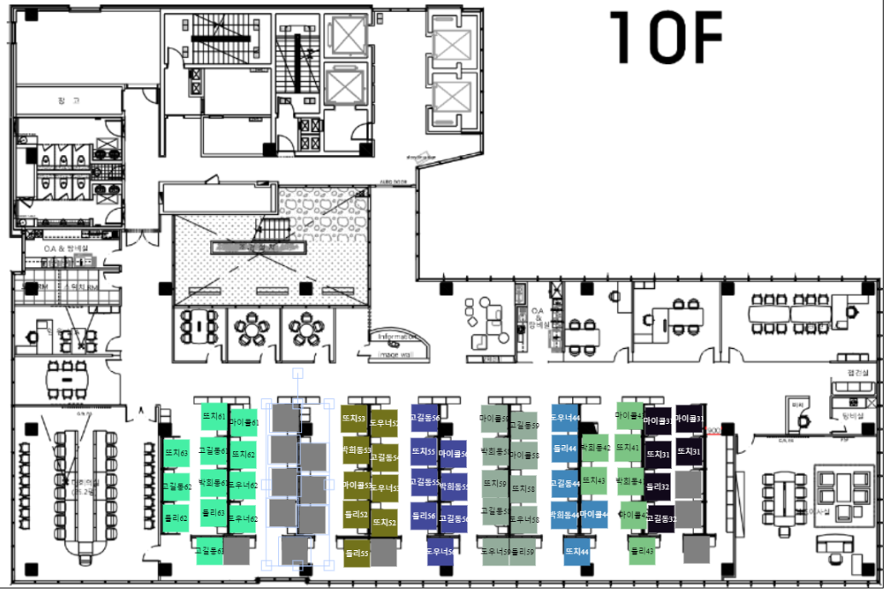
4.3 자리배치도 조작
3-2
선택한 자리가 모두 공석이라면
공석 확인 가능

Slide 18
4.3 자리배치도 조작
기능 설명
한자리 자리배치도 탭 (Manager 권한의 계정)
1 | 층 관련 탭 1-1 : 현재 선택한 건물의 이름 확인 가능 1-2 : 버튼 클릭시 자리배치도를 조작하고 싶은 층으로 이동 가능 현재 선택된 층은 검은 테두리로 확인
2 | 사원 배치 관련 탭 2-1 : 자리에 배치할 사원을 검색할 수 있음 이름/부서/내선번호 중 하나 입력시 검색 가능 2-2 : 각 필드 클릭시 그 필드에 대해서 정렬됨 2-3 : 자리배치도에 자리가 선택되어있을 때, 클릭시 선택한 만큼의 자리에 사원을 매핑할 수 있음 2-4: 자리배치도에 자리가 선택되어있을 때, 클릭시 선택한 만큼의 자리를 공석으로 만들 수 있음
3 | 자리 검색 탭 3-1 : 사원의 자리를 검색할 수 있음 이름/부서/내선번호 중 하나 입력시 검색 가능 3-2 : 각 필드 클릭시 그 필드에 대해서 정렬됨 3-3 : 클릭시 자리배치도에 사원의 자리에 하이라이트 및 툴팁이 생기며 검색 가능

Slide 19
Viewer 계정

Slide 20

5. Viewer 계정
기능 설명
Viewer권한의 계정 마이페이지 화면
1 | 계정 정보 영역 현재 로그인한 사원의 이름, 부서, 내선번호가 보여짐
2 | 비밀번호 변경 버튼 비밀번호를 변경할 수 있는 페이지로 넘어갈 수 있는 버튼 (페이지는 Admin 권한의 사원과 동일)
3 | 건물 선택 버튼 자리배치도를 보고자 하는 건물을 선택할 수 있는 버튼
4 | 로그아웃 로그아웃 의사를 묻는 알림창이 나옴 (알림창은 Admin 권한의 사원과 동일)
4
1
2
3

Slide 21
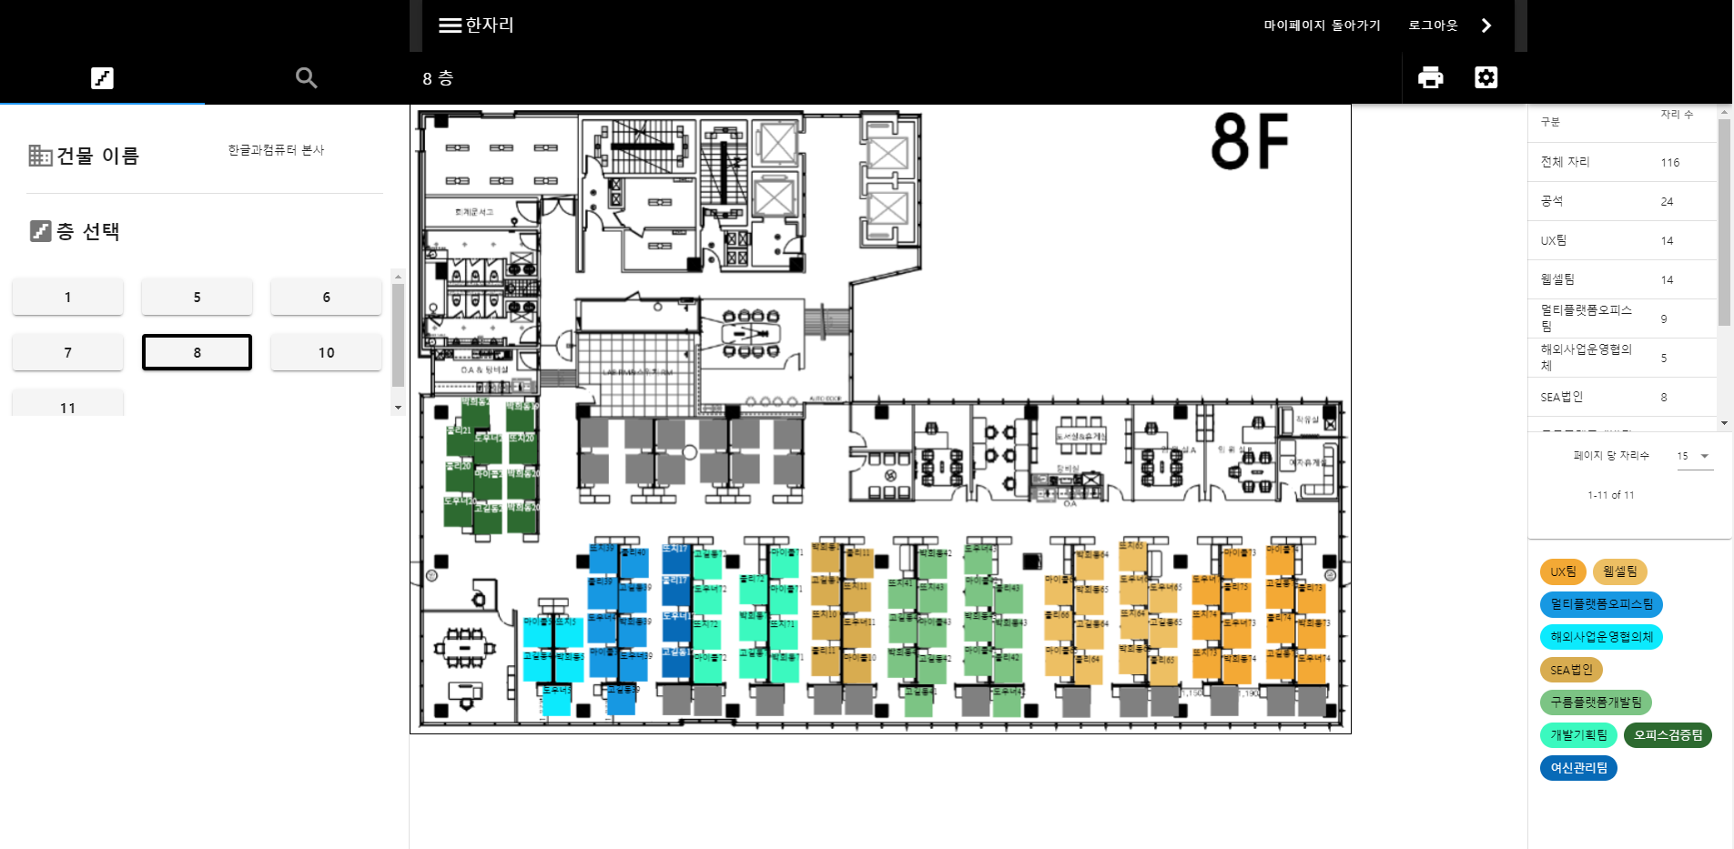
5. Viewer 계정
기능 설명
1
Viewer계정 건물 버튼 선택 후 화면
1 | 탭 선택 영역 1-1 : 선택한 건물에 해당하는 층을 이동할 수 있는 탭 1-2 : 현재 건물의 자리를 검색할 수 있는 탭
2 | 도면 화면 영역 자리배치도가 보여지는 영역
3 | 현재층 자리현황 영역 3-1 : 현재 층의 현황표 현재 층의 전체자리의 수와 공석의 수와 부서별 자리의 수를 나타내고 있음 3-2 : 현재 층의 팀별 색상 *현재 층의 자리들의 채우기색상 즉, 팀색상을 나타내고 있음 * 해당 팀을 마우스 좌클릭을 하면 2번 영역에서 해당 팀의 사원들의 자리가 하이라이트 됨
1-1
1-2
3
2
3-1
3-2

Slide 22
5. Viewer 계정
기능 설명
한자리 자리배치도 탭 (Viwerasdfds권한의 계정)
1 | 탭 선택 영역 1-1 : 선택한 건물에 해당하는 층을 이동할 수 있는 탭 1-2 : 현재 건물의 자리를 검색할 수 있는 탭
2 | 도면 화면 영역 자리배치도가 보여지는 영역
3 | 층 현황표 영역 3-1 : 현재 층의 현황표 현재 층의 전체자리의 수와 공석의 수와 부서별 자리의 수를 나타내고 있음 3-2 : 현재 층의 팀별 색상 *현재 층의 자리들의 채우기색상 즉, 팀색상을 나타내고 있음 * 해당 팀을 마우스 좌클릭을 하면 2번 영역에서 해당 팀의 사원들의 자리가 하이라이트 됨

Slide 23
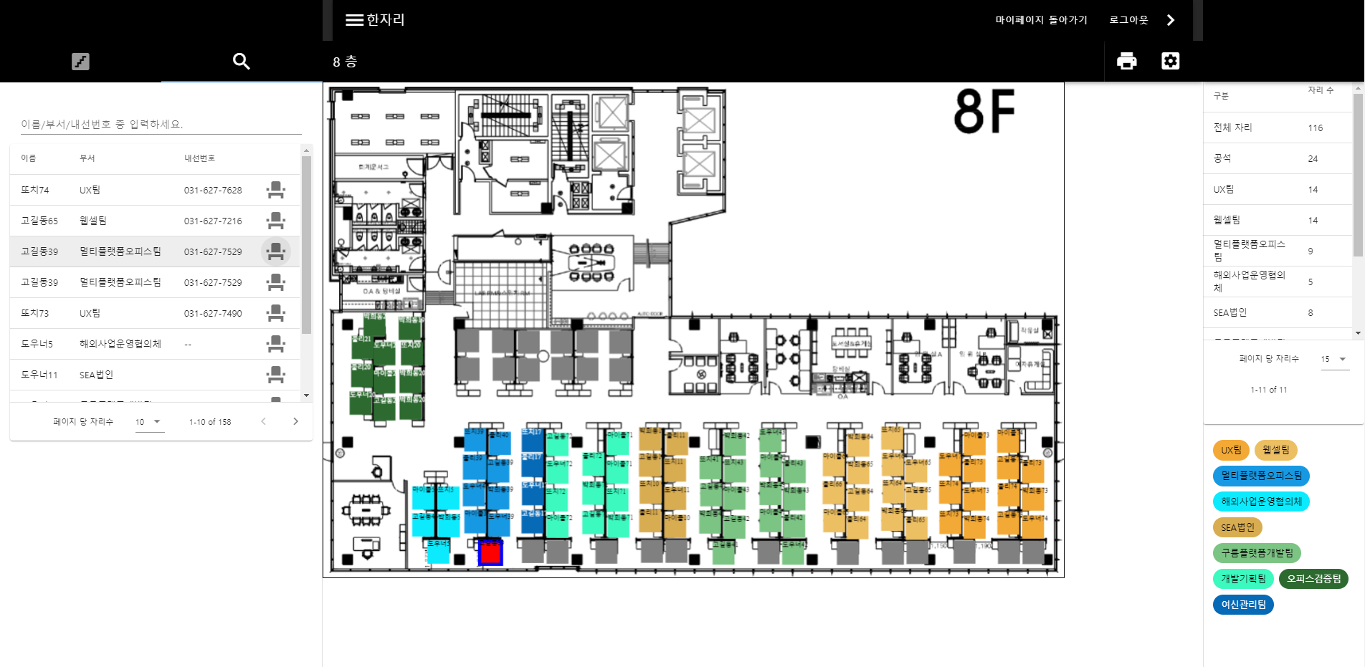
5. Viewer 계정
기능 설명
Viewer계정 건물 버튼 선택 후 화면
1 | 두번째 탭 영역(전 페이지에서의 1-2) 현재 건물에 존재하는 자리를 검색할 수 있는 탭
2 | 자리 검색 영역 2-1 : 자리를 찾고자 하는 사원 검색 검색창에 사원의 이름/부서/내선번호를 입력한 후 사원을 검색 가능 2-2 : 해당 자리 보기 *해당 사원의 자리를 보기위하여 의자 아이콘 클릭
3 | 도면 화면 영역(자리 보기) 3-1 : 자리 하이라이트 *2-2이후에 도면화면에서 해당 자리가 테두리와 색상이 바뀌어 하이라이트 처리됨 *마우스의 다른 액션이 가해지면 하이라이트 사라짐
1
2
2-1
2-2
3

